Slide 1
KESEIMBANGAN ASAM-BASA
SRI WAHYUNI
FAKULTAS KEDOKTERAN UNIMAL
TA 2014/2015

Slide 2
Asam & Basa
Asam: substansi yang melepaskan ion H⁺ dalam larutan
Asam kuat: asam yang dapat terurai dengan cepat & melepaskan banyak ion H⁺ dalam larutan, Contoh: HCL
Basa: substansi yang dapat menerima H⁺ dalam larutan
Basa kuat: basa yang bereaksi dengan cepat dan kuat dengan ion H⁺ , contoh OH^{- ,} H₂O
Asam lemah: kurang kuat melepaskan ion H^{+ ,}Contoh: H₂CO₃
Basa lemah: berikatan lemah dengan ion hidrogen, contoh HCO₃⁻

Slide 3
Asam dalam tubuh
Yang bisa menguap: CO₂
Yang tidak bisa menguap: asam nukleat, DNA, RNA, Asam laktat, asam urat, asam keton, asam fosfor, dan asam sulfur

Slide 4
KESEIMBANGAN ASAM BASA
Keseimbangan pengaturan konsentrasi ion hidrogen bebas dalam cairan tubuh
Konsentrasi ion hidrogen yang sebenarnya : pH
Kuantifikasi keasaman
Ion H⁺ dinyatakan dalam satuan pH
pH = - log [H⁺]
Penyimpangan dari pH normal dapat menyebabkan gangguan fungsi seluler, aktivitas enzim penting, kontraksi otot dan keseimbangan elektrolit

Slide 5
Proses Metabolik Sumber Hidrogen

Slide 6
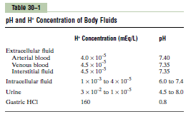
Guyton & Hall, 2006

Slide 7
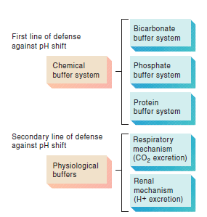
Pengaturan Keseimbangan asam basa dalam tubuh

Slide 8
Sistem Utama Pengatur Asam-Basa Tubuh
Sistem Dapar (Buffer) Kimiawi
Bekerja hitungan detik
Sistem Pernafasan
Bekerja hitungan menit
Sistem Renal (Ginjal)
Garis pertahanan ketiga
Mengeluarkan kelebihan asam-basa dari tubuh melalui urin
Tidak mengeluarkan/menambah ion hidrogen ke dalam tubuh
Hanya menjaga ion hidrogen tetap terikat sampai keseimbangan tercapai kembali
Pertahanan pertama
Pertahanan kedua
Eksresi karbon dioksida
Meningkatkan kecepatan dan kedalaman bernafas
Menurunkan kadar asam karbonat dalam darah
Bereaksi lebih lambat (slowest mechanism)
Sistem pengatur yang paling kuat selama beberapa jam s/d beberapa hari

Slide 9

1. Sistem Dapar (Buffer) Kimiawi
Dapar adalah zat apapun yang secara reversibel dapat mengikat ion H⁺ , menstabilkan pH dalam larutan dengan penambahan asam, atau basa
Bentuk umum dari reaksi dapar:
Ion H⁺ bebas bergabung dengan buffer untuk membentuk asam lemah (H buffer) yang dapat tetap sebagai molekul yang tidak terikat maupun yang dapat terurai kembali menjadi buffer dan H⁺

Slide 10
Sistem Buffer (dapar) Kimiawi
Terdiri atas 3 sistem utama:
Sistem Buffer Bikarbonat
Sistem Buffer Fosfat
Sistem Buffer Protein

Slide 11


Sistem Buffer Bikarbonat
Tergantung pada ion bikarbonat (HCO₃⁻) sebagai basa lemah dan asam karbonat (H₂CO₃) sebagai asam lemah.
Terdapat intraseluler dan ekstraseluler
Jika ion H⁺ >>> →
Jika ion H⁺ <<< →

Slide 13
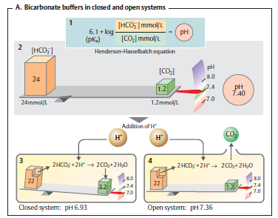
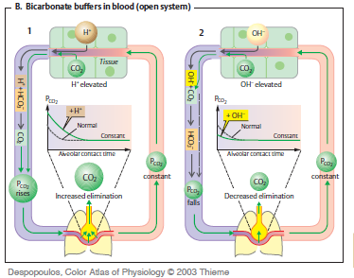
Sistem Dapar Bikarbonat

Slide 14


Sistem Dapar Fosfat
Terdapat di intra dan ekstra seluler
Elemen utama: H₂PO₄⁻ (asam lemah), HPO₄²⁻ (basa lemah)
Terutama berperan penting dalam pendaparan cairan tubulus ginjal dan cairan intrasel (sitosol)

Slide 15
Sistem Dapar Protein
Terdiri dari protein plasma: albumin
Protein dalam sel: Hb dalam eritrosit
Merupakan 95% buffer non-bikarbonat dalam plasma
Dalam sel darah merah, Hb adalah dapar paling penting
pK dari sistem dapar protein hampir mendekati 7,4
Hb-O2 + H⁺ → Hb-H + O2 (dilepas ke jaringan)

Slide 16
Sistem Dapar Kimiawi

Slide 17

2. Pengaturan Sistem Pernafasan thd Asam-Basa
Peningkatan konsentrasi CO₂ dalam cairan tubuh → me↑ konsentrasi ion H⁺ → menurunkan pH (cairan tubuh lebih asam).
Penurunan konsentrasi CO₂ dalam cairan tubuh → me↓ konsentrasi ion H⁺ → menaikkan pH (cairan tubuh lebih basa).
Karena H₂CO₃ dapat dieliminasi dengan ekshalasi CO₂ → volatile acid

Slide 18
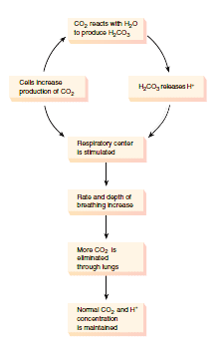

Peningkatan eliminasi karbon dioksida diikuti peningkatan produksi karbon dioksida

Slide 19
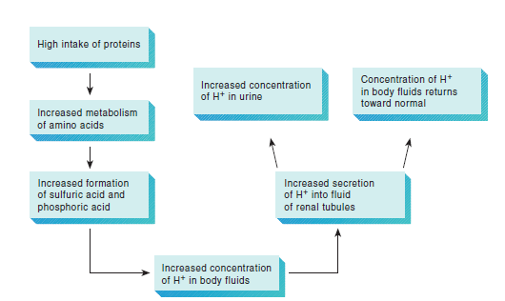
3. Sistem Renal (Ginjal)
Ginjal mengatur keseimbangan asam-basa dengan eksresi urin asam/basa
Mekanisme:
Sekresi ion H⁺
Reabsorpsi HCO₃⁻ yang difiltrasi
Produksi HCO₃⁻ baru

Slide 20
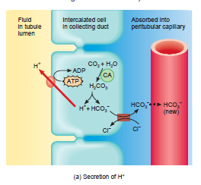
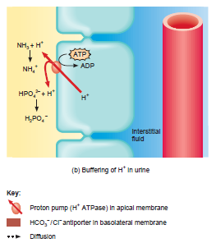
3. Sistem Renal (Ginjal)

Slide 21
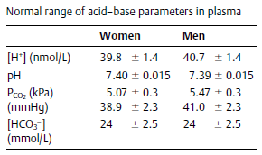
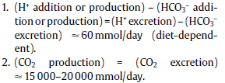
Acid-Base Balance
Regulasi asam-basa bertujuan untuk mempertahankan pH darah konstan
pH normal arteri : 7,35 (= 45 nEq H⁺ /L) - 7,45 (= 35 nEq H⁺ /L)

Slide 22
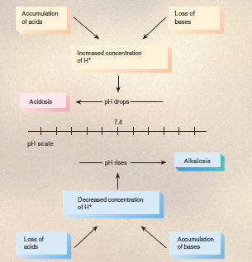
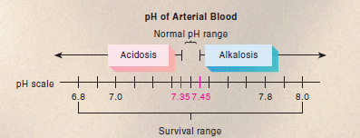
Asidosis Vs Alkalosis

Slide 23
GANGGUAN KESEIMBANGAN ASAM BASA (ACID-BASE IMBALANCE)
Gangguan keseimbangan asam basa metabolik
Gangguan keseimbangan asam basa akibat perubahan primer pada konsentrasi bikarbonat cairan ekstrasel
Gangguan keseimbangan asam basa respiratorik
Gangguan keseimbangan asam basa akibat perubahan primer pada PCO₂

Slide 24
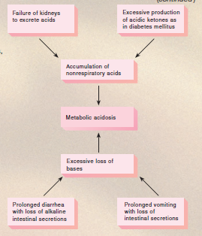
Asidosis Metabolik
[HCO₃⁻ ] darah arterial < 22 mEq/L
Asidosis: pH ↓
Kompensasi respiratorik: hiperventilasi
Terapi: pemberian larutan sodium bicarbonate dan koreksi penyebab

Slide 25
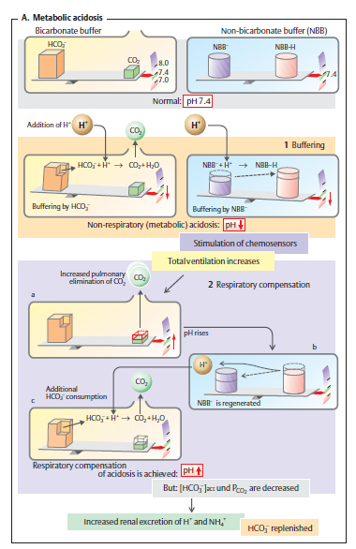

Slide 26
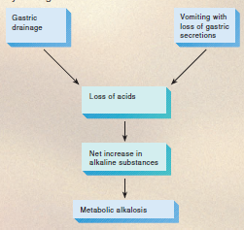
Alkalosis Metabolik
[HCO₃⁻ ] darah arterial > 26 mEq/L
Kompensasi : hipoventilasi
Mekanisme renal:
  ↓ pertukaran Na⁺ / H⁺
  ↓ pembentukan amonia
  ↓ reabsorpsi HCO₃⁻

Slide 27
Asidosis Respiratorik
PCO₂ darah arterial > 45 mmHg
pH ↓
Mekanisme kompensasi:
Asam karbonat berlebihan dibuffer oleh Hb dan Buffer Protein
PCO₂ ↑ merangsang pusat pernafasan → hiperventilasi → pengeluaran CO₂ dari paru
Mekanisme kompensasi renal:
  ↑ pertukaran Na⁺ / H⁺
  ↑ pembentukan amonia
  ↑ reabsorpsi HCO₃⁻

Slide 29
Alkalosis Respiratorik
PCO₂ darah arterial < 35 mmHg
Eliminasi PCO₂ berlebihan menurunkan [HCO₃]
Sehingga pH naik
Mekanisme kompensasi terutama dilakukan oleh renal

Slide 30
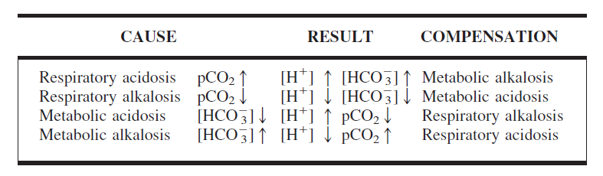

Slide 31
Gangguan Keseimbangan Asam-Basa
Metabolik
Respiratorik
Primer : [HCO₃⁻]
Asidosis : [HCO₃⁻] ↓ ; pH ↓ Kompensasi: [HCO₃⁻] ↑
Alkalosis : [HCO₃⁻] ↑ ; pH ↑
Kompensasi: [HCO₃⁻] ↓
Primer : [HCO₃⁻]
Asidosis : [HCO₃⁻] ↓ ; pH ↓ Kompensasi: [HCO₃⁻] ↑
Alkalosis : [HCO₃⁻] ↑ ; pH ↑
Kompensasi: [HCO₃⁻] ↓

Slide 32
Kondisi | Definisi | Penyebab | Mekanisme kompensasi
Asidosis Metabolik | [HCO₃⁻] ↓ (< 22 mEq/L) pH ↓ (< 7,35) | Diare, ketosis, disfungsi ginjal | Respiratorik: hiperventilasi, jika kompensasi sempurna pH normal, tapi [HCO₃] rendah
Alkalosis Metabolik | [HCO₃⁻ ] ↑ (> 26 mEq/L) pH ↑ (> 7,45) | Hilangnya asam karena muntah, diuretik, konsumsi obat alkalin/basa berlebihan | Respiratorik: hipoventilasi, jika kompensasi sempurna pH normal, tapi [HCO₃] tinggi
Asidosis Respiratorik | PCO₂ ↑ (> 45 mmHg) pH ↓ (< 7,35) | Hipoventilasi akibat emfisema, edema paru, trauma pusat pernafasan, obstruksi jalan nafas | Renal: ↑ eksresi H⁺ ↑ reabsorpsi HCO₃⁻
Alkalosis Respiratorik | PCO₂ ↓ (< 35 mmHg) pH ↑ (> 7,45) | Hiperventilasi, penyakit pulmonal, CVA, cemas berat | Renal: ↓ eksresi H⁺ ↓ reabsorpsi HCO₃⁻

Slide 33
SEMOGA BERMANFAAT
SELAMAT BELAJAR…

